Slide 1
Web Component

Slide 2
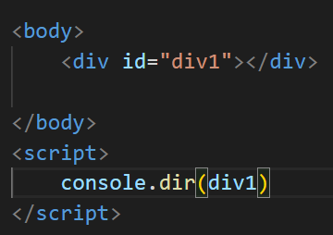
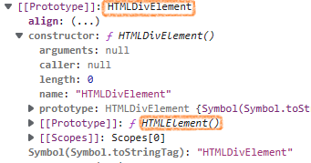
Div를 찍어보았다.

Slide 3
HTMLElement
HTML의 최상위 객체
HTMLDIVElement
Div (name=div1)

Slide 4
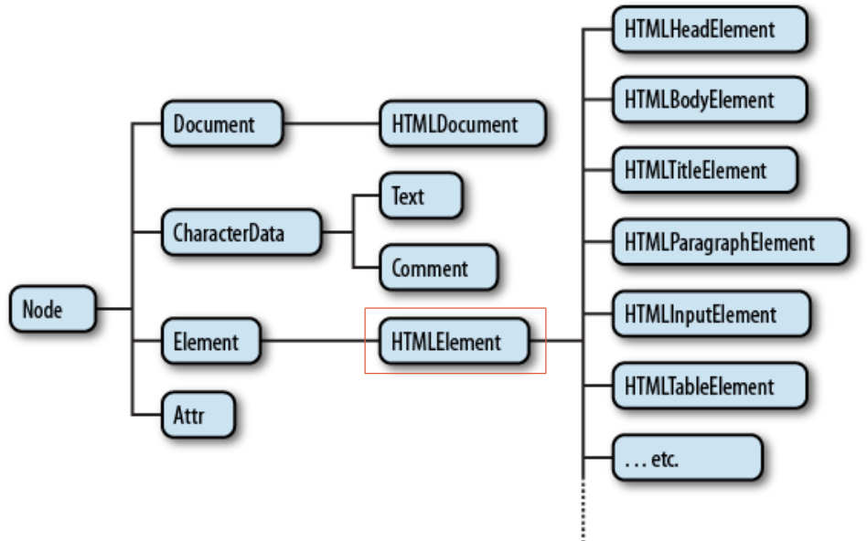
우리는 이미 최상위로부터 가져다 쓰고 있었다!

Slide 5

그럼 이 앨리먼트를 수제로 만들 수 없을까?

Slide 6
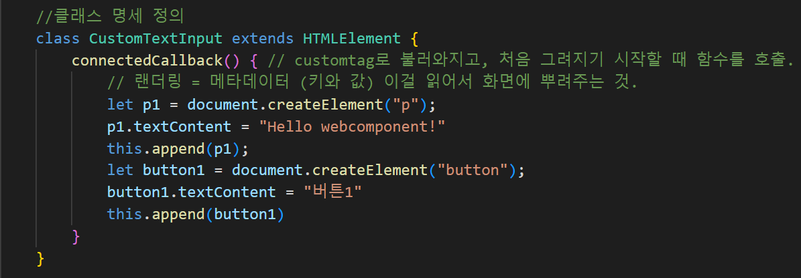
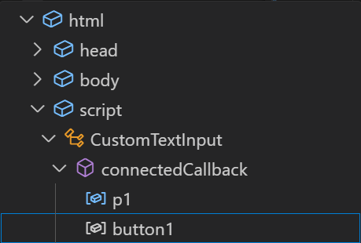
HTMLElement를 받아오는 클래스 CustomTextInput을 선언한다.
이 함수는 화면에 그려질 때 호출 된다
P1이라는 “p” 태그를 새로 만든다.
P1 안에 “Hello webcomponent”라는 스트링을 넣는다
클래스 CustomTextInput.connectedCallback에 p1을 넣는다.
Button1이라는 변수에 button 요소를 새로 만들고, 넣는다.
Button1에 “버튼1”이라는 텍스트를 넣는다.
클래스 CustomTextInput.connectedCallback에 button1을 넣는다.

Slide 7
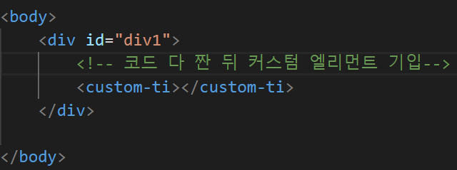
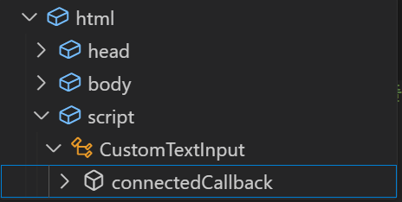
Div 밑에 수제 태그를 입력
수제 컴포넌트의 위치

Slide 8
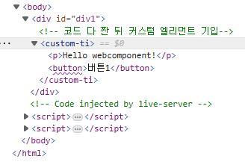
구현 결과

Slide 9
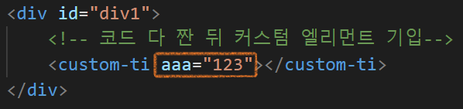
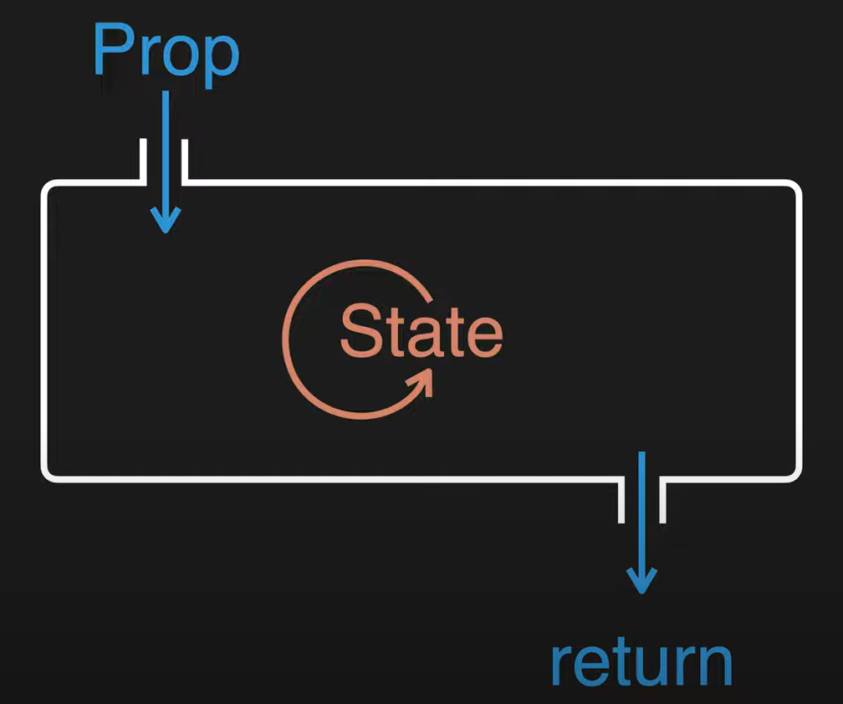
state
이걸 상태값이라고도 해
함수는 프로퍼티를 넣어서
값을 리턴합니다.
프로퍼티를 데이터의 형태로 리턴.
여기서 데이터로 이해하는 게 편할듯.
데이터를 ‘함수의 형식에 맞게‘ 반환하니까요.

Slide 10
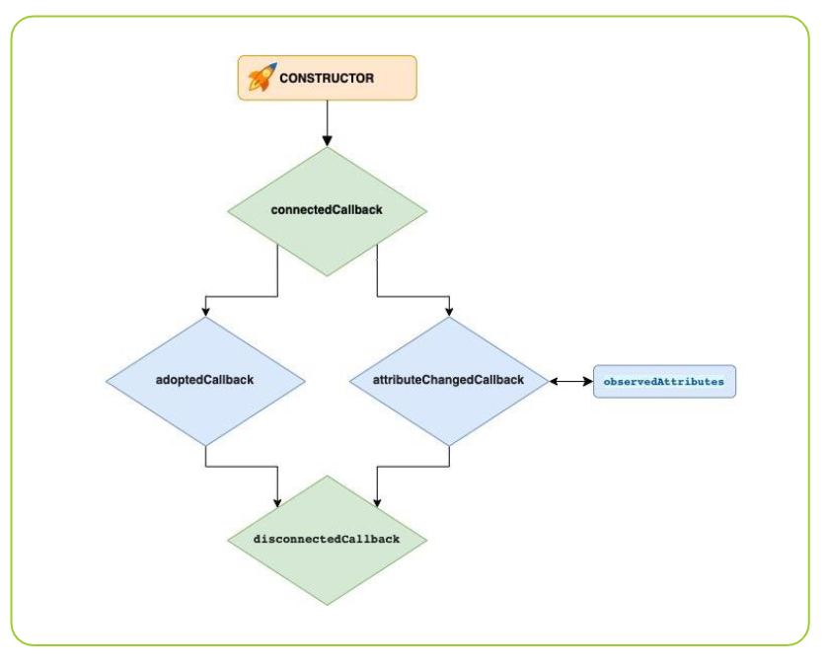
요소의 lifecycle
observedAttribute 는 웹 컴포넌트 내에서 실시간으로 변화되는 attributes를 감시/관찰하는 스태틱 메서드입니다.
리턴값으로 해당 attribute의 배열을 리턴하면 관련 attribute의 값이 변할 때.
attributeChangedCallback 함수를 호출하게 됩니다.
수제 요소가 DOM에 연결되었을 때 (= 화면에 처음 그릴 때)
새 창 띄울 때
▽변화하는 요소를 감시, 관찰하는 static method
요소가 DOM에 추가, 삭제 될 때
수제 요소가 DOM에서 연결이 해제 되었을 때 (=화면에서 삭제)

Slide 11
컴포넌트의 4요소
캡슐화
컴포넌트는 메인 어플리케이션과 완전히 분리되어 작성된다
확장성
기능의 확장이 가능하다
결합성
컴포넌트의 조합으로 하나의 어플리케이션을 만들 수 있다
재사용성
컴포넌트는 재사용할 수 있다

Slide 12
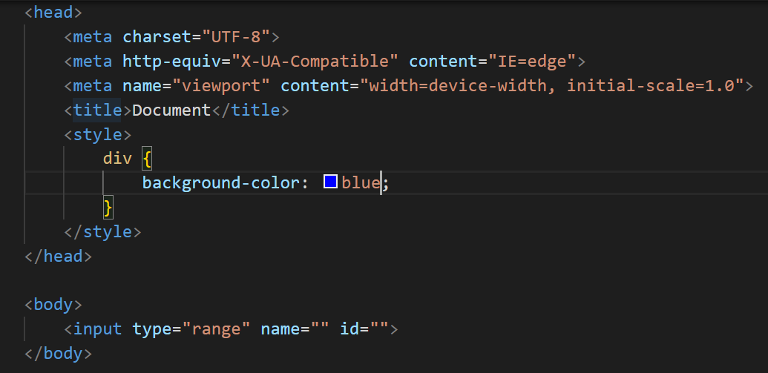
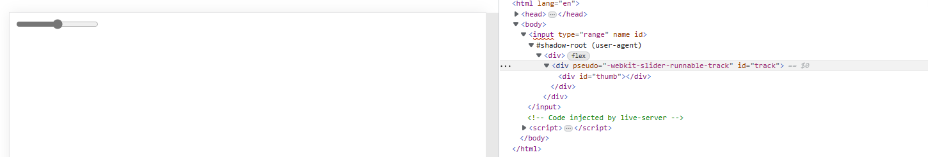
Shadow DOM
외 않바끼조?

Slide 13

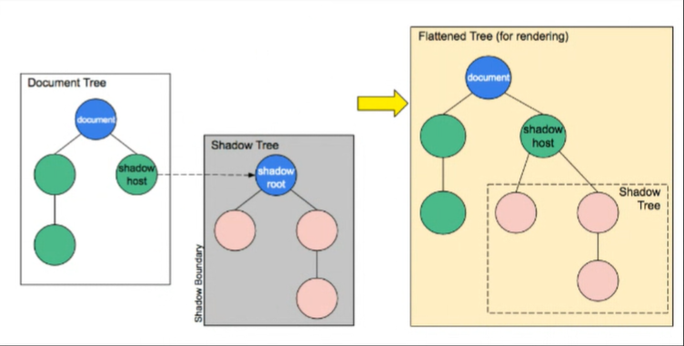
ShadowDOM은 DOM과는 분리되어 있다.

Slide 14
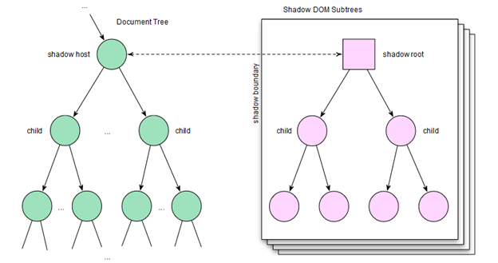

기존의 DOM 트리는 출력한 이미지 등을 다시 그리거나 (repaint), CSS 크기가 바뀌면 픽셀도 다시 계산할 수 있다. (reflow)
즉, 부하가 걸린다.

Slide 15
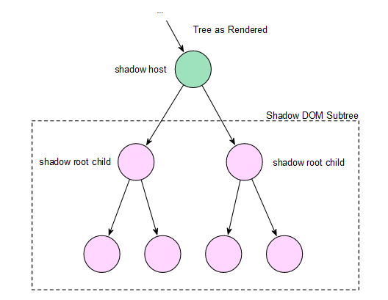
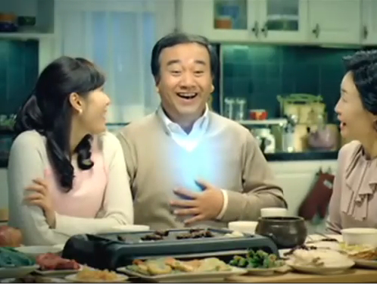
만약 크기가 변경되거나 할 때를 위해 미리 준비해둔 것으로 바꿔치기 하면 일일이 그리거나 리사이징하며 자원을 먹는 문제가 줄어지지 않을까?

Slide 16
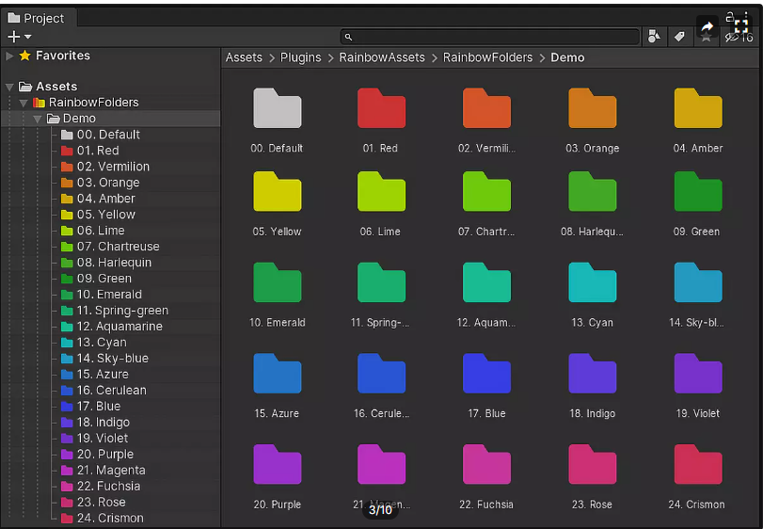
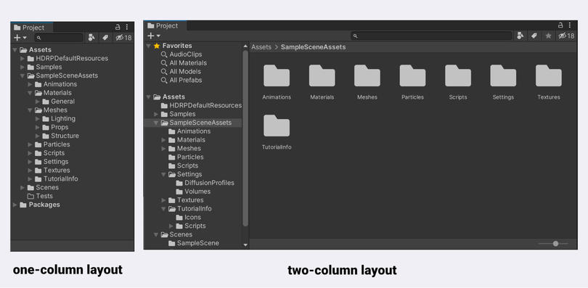
폴더를 이렇게 칠해주는 어셋을 살 경우
기본 화면
컴포넌트: 폴더를 이렇게 칠해줘
ShadowDom: 폴더’에만’ 이렇게 접근하게 나머지는 막을 거야.
(유니티에서 실제 폴더 관리를 위해 쓰는 어셋입니다)

Slide 17
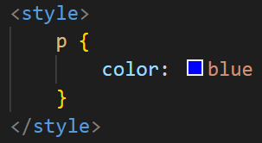
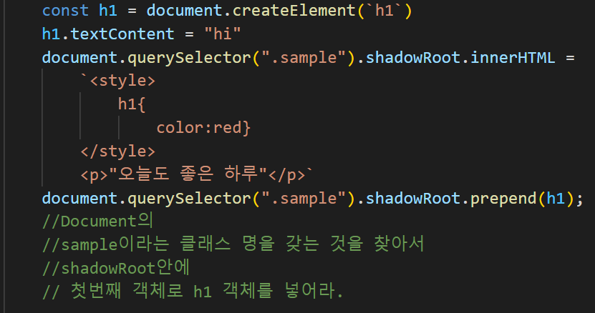
코드 예제
아무리 스타일에 p로 선언 해도 shadowRoot를 통과 안하면 적용이 안됨

Slide 18
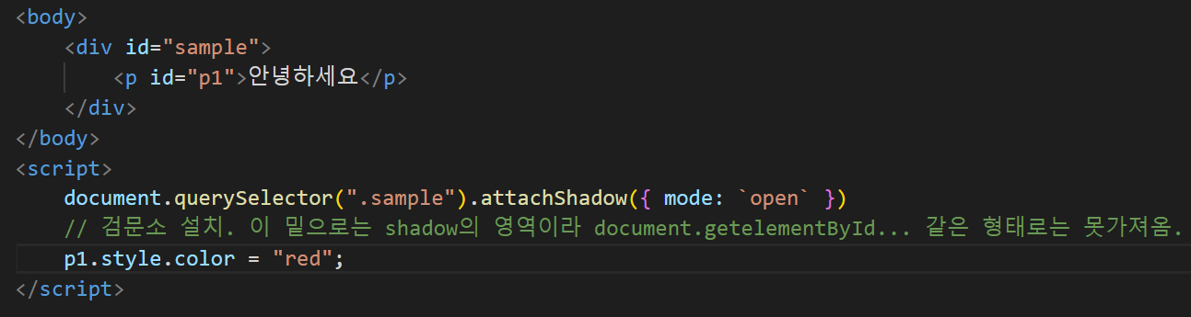

Div 밑은 DOM의 제어를 안받음.

Slide 19
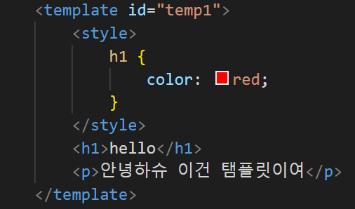
template
실제로 랜더링 되지는 않는 HTML 코드. 스타일 명세를 작성하기에 용이하다. + 재사용하기도 편함.

Slide 20
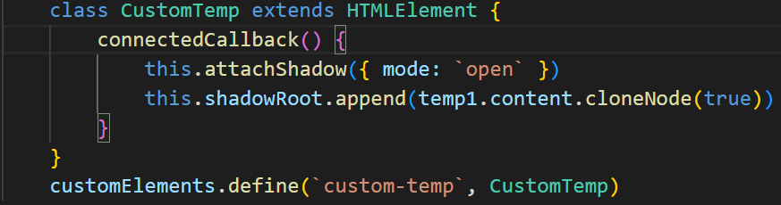

작성한 스타일 명세를 템플릿에 작성
코드로 커스텀 클래스, 태그를 만들어서 탬플릿 값을 복사
실제 실행 코드
(짧다!)

Slide 21
그럼 외부에 있는 태그를 동적으로 받아올 수는 없을까?

Slide 22
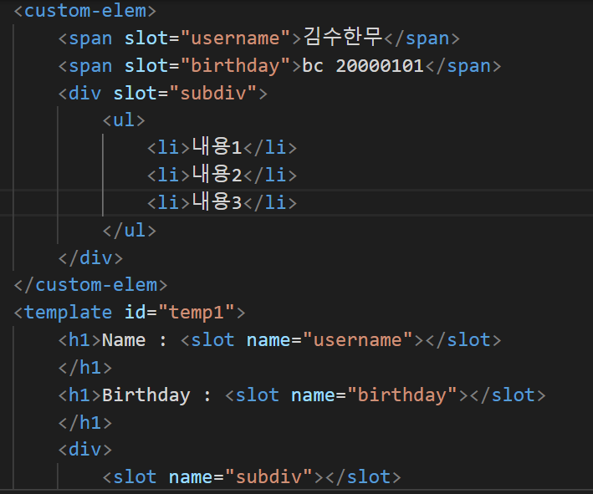
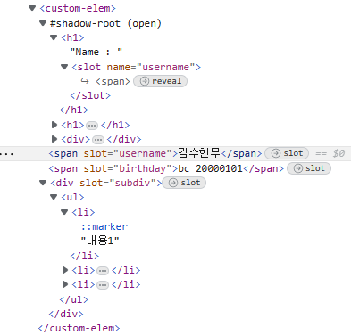
slot
Slot 태그로 저장한 값을 태그에 매칭해주면
해당 태그로 slot 태그의 값을 불러올 수 있다.

Slide 23
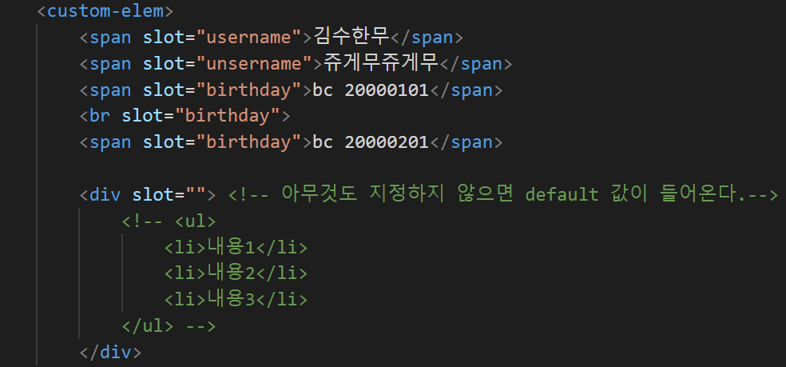
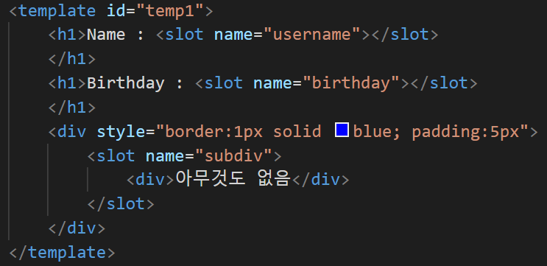

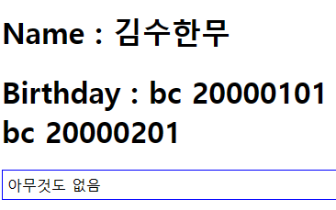
Slot default
Slot=“slotname” 형식으로 부르지 않으면 해당 요소의 child에 있는 값을 찾아서 가져온다.
하위 객체에서 얼마나 선언하든 다 가져옴.

Slide 24
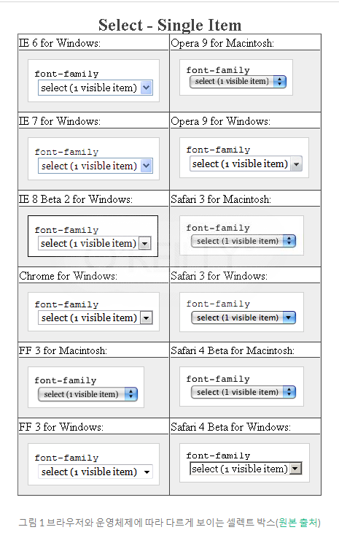
왜 이걸 사용하지?
같은 객체라도 브라우저에 따라 다르게 보이는 경우가 있다.

Slide 25
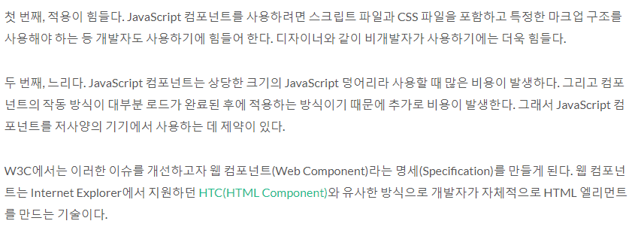
왜 이걸 사용하지?
JS 컴포넌트의 문제점

Slide 26
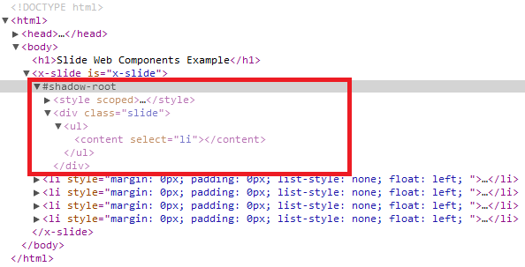
실제 코드가 실행되고 그려진 모습

Slide 27
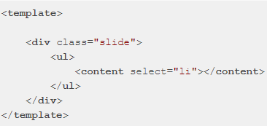
템플릿
DOM안에 있지만 렌더링 X
CSS를 활용해서 앨리먼트를 넣을 수 있음.

Slide 28
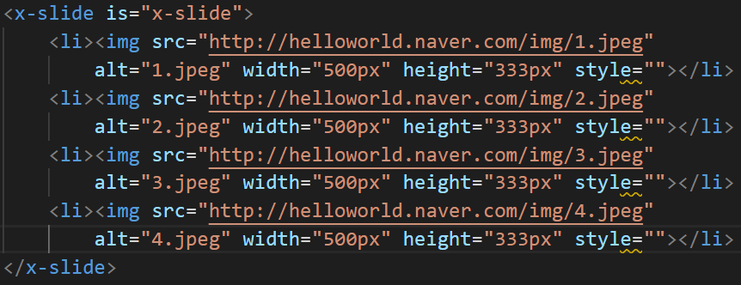
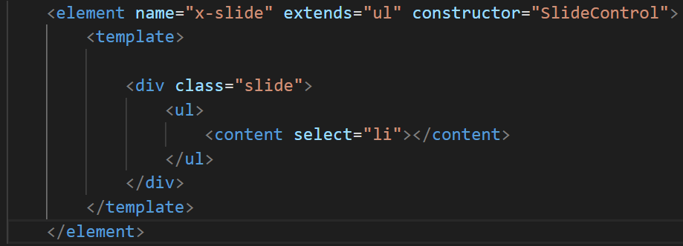
HTML 코드
Shadow DOM

Slide 29
Document.queryselector(“div1”)
HTML
CSS
JS
<div “id=div1”>
#div1{
Color: ...}
Document.queryselector(“div1”)
HTML
CSS
CSS
JS
Id di1인 애가 어떻게 생겼냐면...
Id가 div1인 애가 거기 있지?
#div1{...}
Document.queryselector(“div1”)

